Slide 1
P11 · PARTIE 1
Du notebook fragile
au projet reproductible
12
cartes Trello
terminées
Audit, reconstruction, expériences comparatives et validation du projet BottleNeck
Une partie 1 expliquée
en 12 slides
25 août 2026
Notes:
[Sources]
- docs/cahier_des_charges.md
- docs/audit_initial.md
- https://trello.com/b/swp5d7fb/p11-partie-1

Slide 2
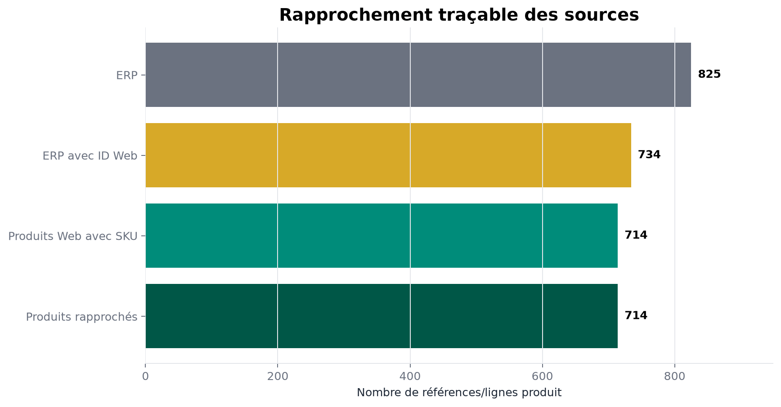
P11 · BOTTLENECK · PARTIE 1 · 02
Le point de départ empêchait une reproduction fiable
BottleNeck rapproche trois sources pour analyser ventes, marges et stocks.
Périmètre à ne pas dépasser
Ventes : octobre uniquement
Stock : état au 31 octobre
Année et horodatage non certifiés
TVA 20 % : hypothèse à confirmer
Le notebook initial dépendait de Colab, de chemins absolus et de transformations silencieuses.
02
Notes:
[Sources]
- docs/audit_initial.md
- reports/tables/indicateurs_cles.json
- reports/figures/01_rapprochement_sources.png

Slide 3
P11 · BOTTLENECK · PARTIE 1 · 03
Le Trello rend la partie 1 vérifiable de bout en bout
Le tableau « P11 — Partie 1 » contient quatre listes et douze cartes E01 à E12.
Backlog
Todo
In progress
Done
0
0
0
12 / 12
carte
carte
carte
cartes terminées
Ouvrir le tableau Trello P11 — Partie 1
03
Notes:
[Sources]
- https://trello.com/b/swp5d7fb/p11-partie-1
- Trello connector snapshot — 25 août 2026

Slide 4
P11 · BOTTLENECK · PARTIE 1 · 04
E01 à E04 ont d’abord établi des faits contrôlables
Avant toute amélioration, la source a été préservée et la baseline reproduite.
E01
E02
E03
E04
Préserver
Exécuter
Diagnostiquer
Auditer
8 fichiers archivés
avec SHA-256
Échec strict en 5,02 s
sur google.colab
Chemins, dépendances
et cellules incohérentes
Jointures, CA, marges,
stock et conclusions
Conclusion de l’audit
Le résultat pouvait paraître exploitable, mais il n’était ni reproductible ni suffisamment traçable.
04
Notes:
[Sources]
- archive/original/MANIFEST.md
- reports/tables/baseline_execution.json
- docs/audit_initial.md
- Trello cards E01–E04

Slide 5
P11 · BOTTLENECK · PARTIE 1 · 05
E05 rend le projet local, testable et transmissible
La logique métier sort du notebook et devient un pipeline partagé par tous les livrables.
Package sous src/bottleneck_analysis/
Scripts d’analyse et de génération
Notebook portfolio généré
Tests unitaires et d’intégration
Exports CSV, JSON, PNG et SVG
Sources
Pipeline
Données
Notebook
Rapports
ERP · Web
liaison
contrats
et jointures
catalogues
contrôlés
analyse
exécutée
preuves
et décisions
Une seule logique métier alimente le notebook, les rapports et la présentation.
05
Notes:
[Sources]
- src/bottleneck_analysis/
- scripts/
- notebooks/BottleNeck_analyse_portfolio.ipynb
- tests/
- Trello card E05

Slide 6
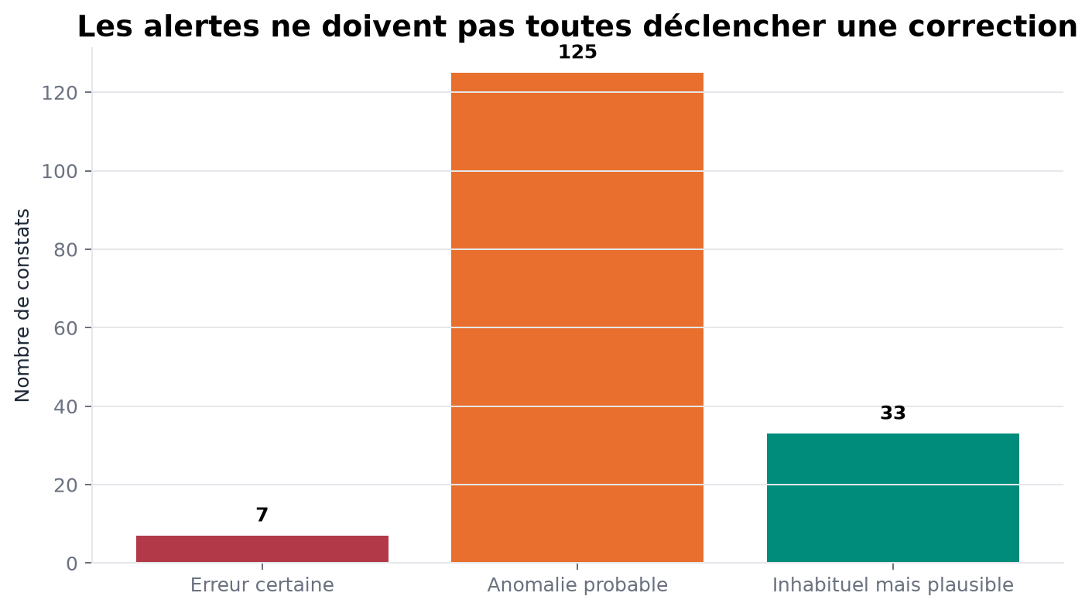
P11 · BOTTLENECK · PARTIE 1 · 06
E06 rend les défauts visibles
Une donnée douteuse reste visible et n’est exclue que de l’indicateur invalide.
165
constats qualité tracés
7 erreurs certaines · 125 anomalies probables · 33 valeurs inhabituelles mais plausibles
06
Notes:
[Sources]
- reports/tables/registre_qualite.csv
- reports/figures/08_typologie_alertes.png
- docs/registre_ameliorations.md
- Trello card E06

Slide 7
P11 · BOTTLENECK · PARTIE 1 · 07
E07–E08 remplacent l’arbitraire par l’expérience
Les critères sont définis avant l’exécution, puis toutes les options sont comparées sur les mêmes données.
01
02
03
04
Question
Critères
Exécution
Décision
Quel choix influence
le résultat ?
Sens métier, fiabilité,
complexité, stabilité
Même jeu de données,
mêmes métriques
Option retenue, preuve
et limites publiées
Trois expériences persistantes : sélection Web · méthodes d’outliers · pandas contre Pandera
07
Notes:
[Sources]
- docs/registre_experiences_ia.md
- src/bottleneck_analysis/experiments.py
- src/bottleneck_analysis/outliers.py
- experiments/compare_validators.py
- Trello cards E07–E08

Slide 8
P11 · BOTTLENECK · PARTIE 1 · 08
Le filtre Web évite 107 % de double comptage
Le type product est retenu ; toutes les lignes gonflent le CA de 107,01 %.
Décision
Conserver post_type = product
Pourquoi ?
Une ligne par SKU
Invariant à l’ordre
Pas de pièce jointe comptée comme vente
08
Notes:
[Sources]
- reports/tables/comparaison_selection_lignes_web.csv
- docs/registre_ameliorations.md — A-007
- Trello card E10

Slide 9
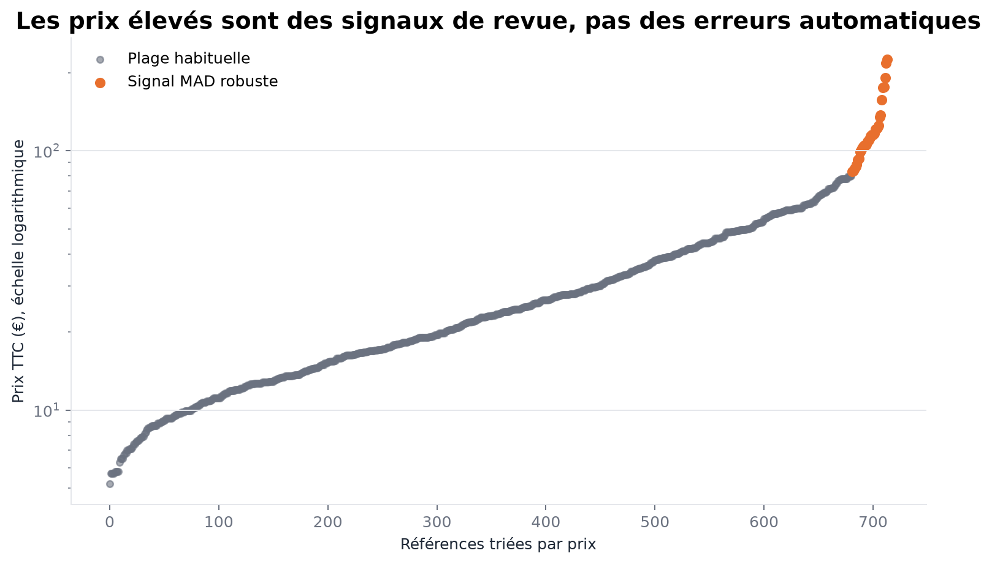
P11 · BOTTLENECK · PARTIE 1 · 09
La MAD brute est le meilleur signal testé
Elle atteint 100 % de rappel injecté avec une stabilité Jaccard de 0,9091.
33
alertes · 4,62 %
100 %
rappel sur 20 cas injectés
09
Notes:
[Sources]
- reports/tables/comparaison_methodes_outliers.csv
- reports/figures/04_prix_inhabituels.png
- docs/registre_ameliorations.md — A-010

Slide 10
P11 · BOTTLENECK · PARTIE 1 · 10
pandas est le meilleur compromis pour ce pipeline
Les deux validateurs détectent 9/9 défauts ; pandas localise 9/9 contre 7/9 pour Pandera.
Choix courant
pandas natif au runtime
Pandera reste une option de développement. Les temps de benchmark sont indicatifs et dépendants de la machine.
10
Notes:
[Sources]
- reports/tables/comparaison_validateurs.csv
- experiments/compare_validators.py
- docs/registre_ameliorations.md — A-011

Slide 11
P11 · BOTTLENECK · PARTIE 1 · 11
E09 à E12 verrouillent la qualité jusqu’à la livraison
Une amélioration n’est « réalisée » que si elle est intégrée, exécutée, vérifiée et documentée.
E09
Vérifier
Test ou preuve persistante
E10
Revenir en arrière
Corriger un choix invalidé par les mesures
E11
Rester sobre
Écarter ML et dépendances sans gain démontré
E12
Tracer
Consigner problème, décision, résultat et limite
11
Notes:
[Sources]
- docs/registre_ameliorations.md
- tests/
- reports/tables/final_validation.json
- Trello cards E09–E12

Slide 12
La partie 1 est livrée, testée et reproductible
Un mois d’observation ne devient pas une prévision annuelle.
714
143 680 €
17
produits Web rapprochés
CA TTC d’octobre
tests pytest réussis
5/5 commandes · 7/7 contrôles · notebook 24 cellules sans erreur · 11 figures en PNG et SVG
Limites : octobre uniquement · stock au 31 octobre · année non certifiée · hypothèses TVA et unités financières à confirmer
12
Notes:
[Sources]
- reports/tables/final_validation.json
- reports/tables/indicateurs_cles.json
- docs/limites_biais.md
- notebooks/BottleNeck_analyse_portfolio.ipynb

